Slide 1
TOÁN
PHÒNG GIÁO DỤC VÀ ĐÀO TẠO QUẬN LONG BIÊN
BÀI 6: LUYỆN TẬP CHUNG
(tiết 4)

Slide 2
ÔN BÀI CŨ
>, <, = ?
1 3
5 7
6 6
<
<
=
?
?
?
8 1
9 5
10 6
>
>
>
?
?
?

Slide 3
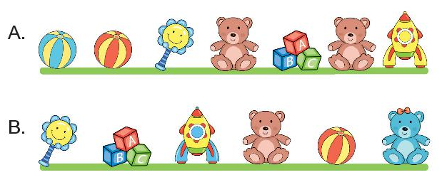
Bài 1: Hàng nào có nhiều đồ chơi hơn?
A

Slide 4
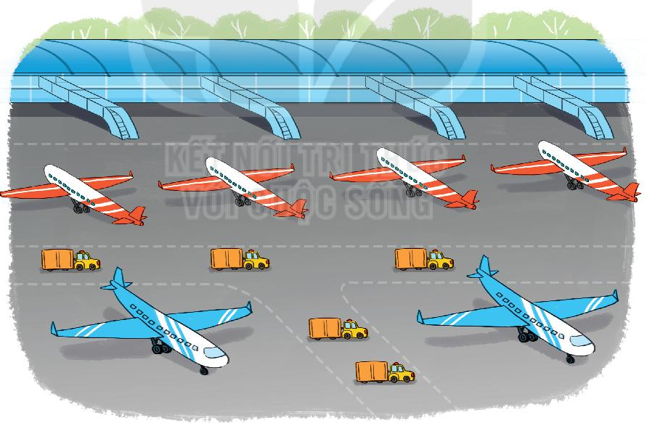
Bài 2: Chọn câu trả lời đúng:
A. Số ô tô ít hơn số máy bay.
A. Số ô tô ít hơn số máy bay.
B. Số ô tô bằng số máy bay.
C. Số ô tô nhiều hơn số máy bay.

Slide 5
Thư giãn

Slide 6
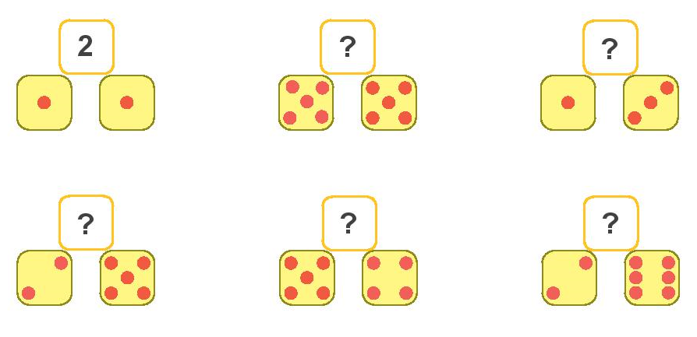
Bài 3: Số?
10
4
7
9
8

Slide 7
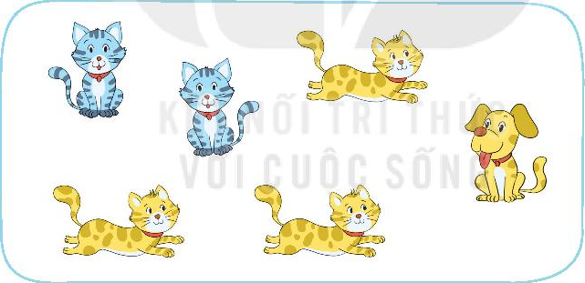
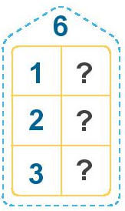
Bài 4: Số ?
5
4
3

Slide 8
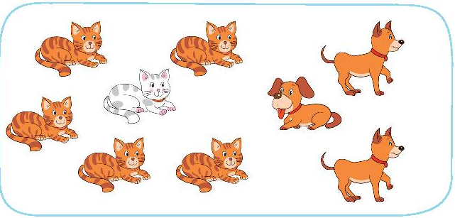
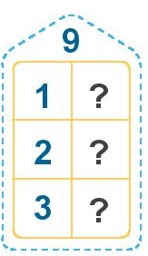
Bài 4: Số ?
8
7
6

Slide 9
CỦNG CỐ
Chọn câu trả lời đúng:
Điền dấu: >, <, =?
3…..7
a. >
b. <
c. =

Slide 10
CỦNG CỐ
Chọn câu trả lời đúng:
Điền số?
7,….,9
a. 8
b. 6
c. 1

Slide 11
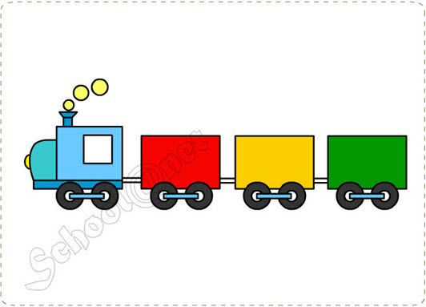
CỦNG CỐ
Chọn câu trả lời đúng:
a. Có 4 toa tàu.
b. Có 3 toa tàu.
c. Có 2 toa tàu.

